Slide 1
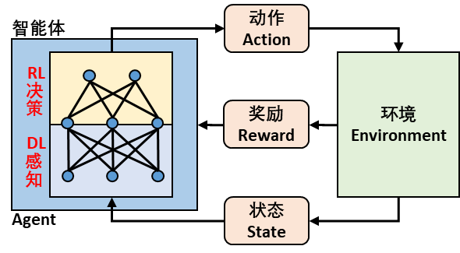

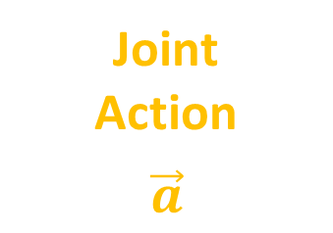











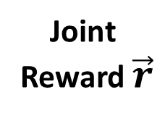





$$r_{1}$$
智能体 $1$
$$a_{1}$$
$$o_{1}$$
环 境
ENV
RL
决
策
DL
感
知
$$r_{2}$$
$$a_{2}$$
智能体 $2$
$$o_{2}$$
Joint
Action
$$\vec{a}$$
Joint
Reward $\vec{r}$
…
$$r_{i}$$
$$a_{i}$$
State $S$
智能体 $i$
$$o_{i}$$
…
$$r_{N}$$
智能体 $N$
$$a_{N}$$
$$o_{N}$$

